Slide 1



Tiết 3: Viết

Slide 2

Viết
Hôm nay trong lớp học
Vẽ ông trăng trên cao
/
Với giấy trắng, bút màu
Rải ánh vàng đầu ngõ
Nắn nót em ngồi vẽ
Vẽ cánh diều no gió
Vi vu giữa trời xanh
Lung linh bầu trời sao
Trong đoạn đoạn thơ có từ nào được viết hoa?
Notes:
Bài giảng thiết kế bởi: Hương Thảo - tranthao121006@gmail.com

Slide 3



Các từ dễ viết sai
Lung linh
nắn nót
lộng gió
Khi viết đoạn thơ cần chú ý điều gì?

Slide 4

VIẾT BÀI
Học sinh viết bài vào vở ô li

Slide 5
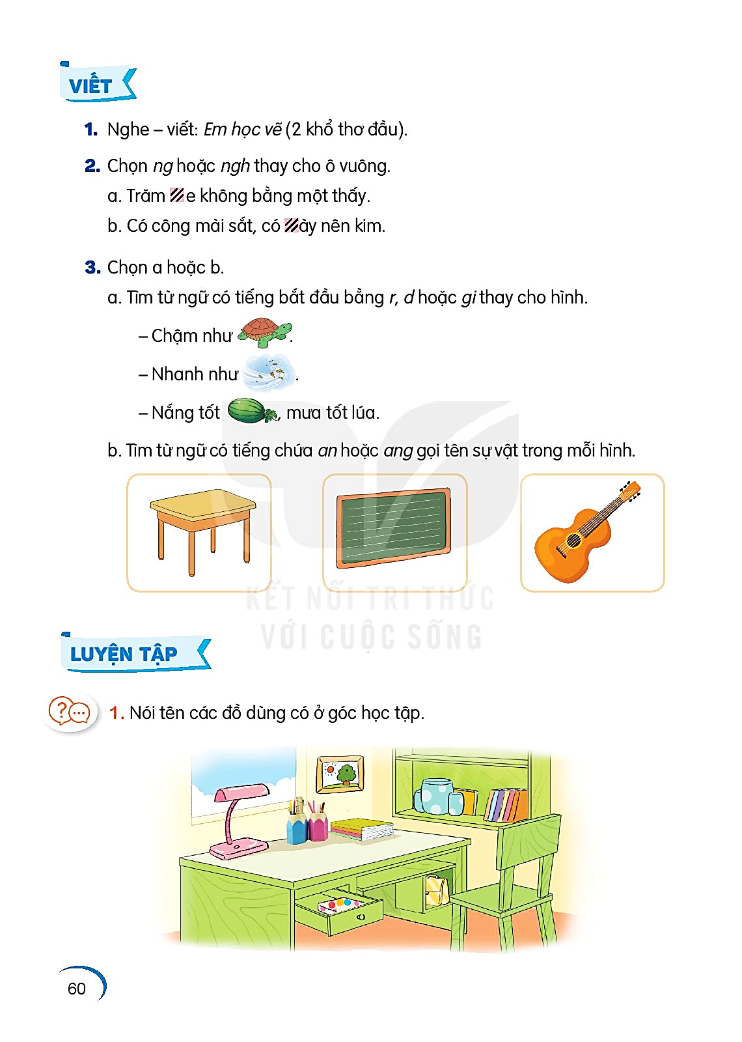
2. Chọn ng hoặc ngh thay cho ô vuông.
Công cha, ngh ĩa mẹ, ơn thầy.
Có công mài sắt, có ngày nên kim.
3. a. Tìm từ ngũ có riếng bắt đầu bằng r, d hoặc gi thay cho hình
Chậm như
Nhanh như
Nắng tốt mưa tốt lúa.
rùa
gió
dưa

Slide 6
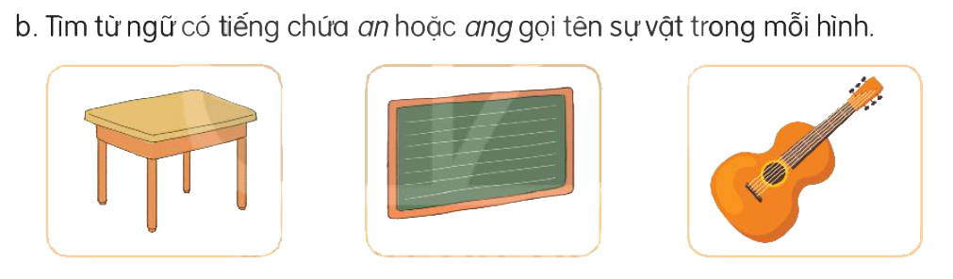
Bàn
Bảng
Đàn

Slide 7



Củng cố,
dặn dò

